Slide 1
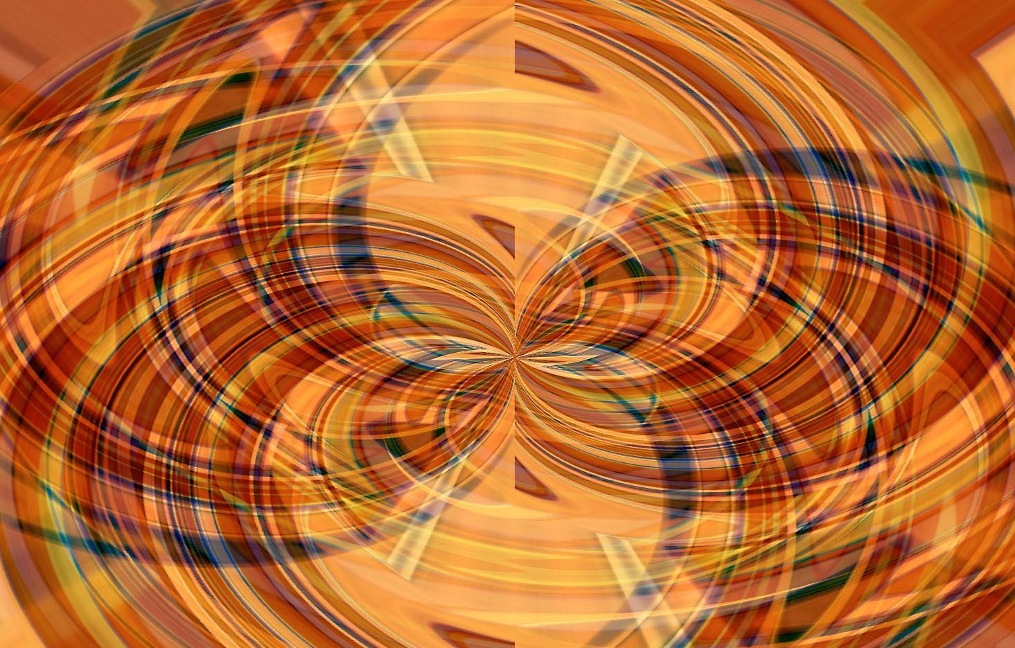
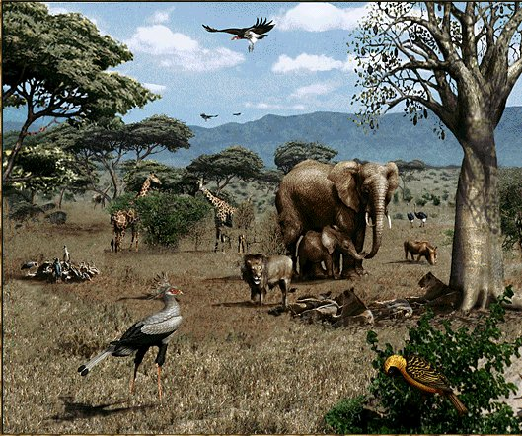

CANLILARIN ORTAK ÖZELLİKLERİ

Slide 2
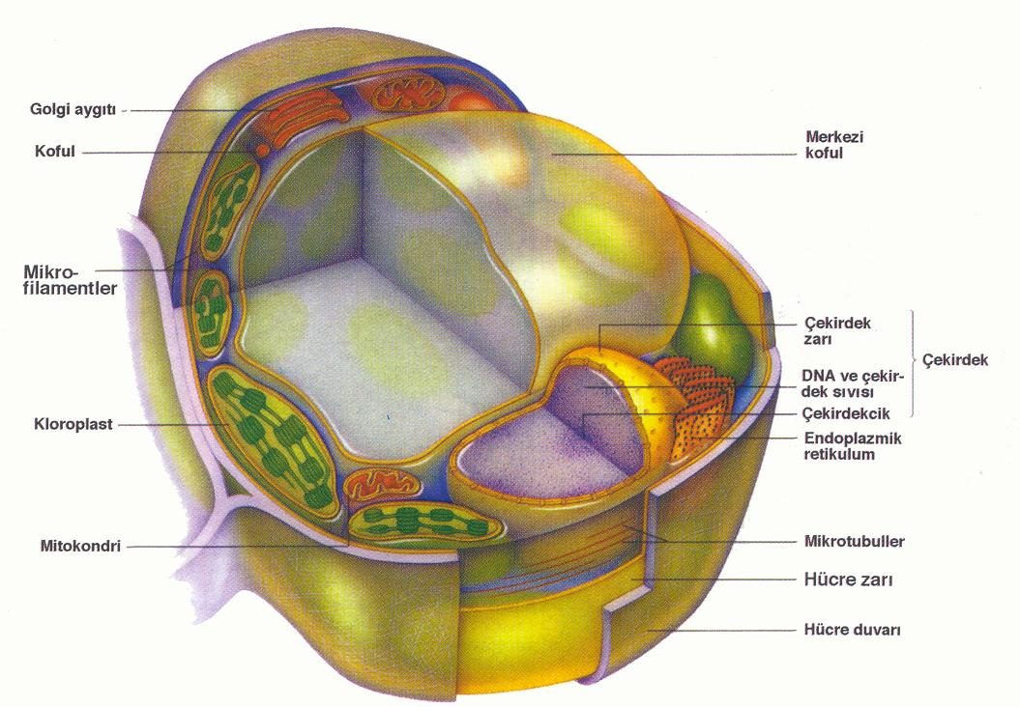
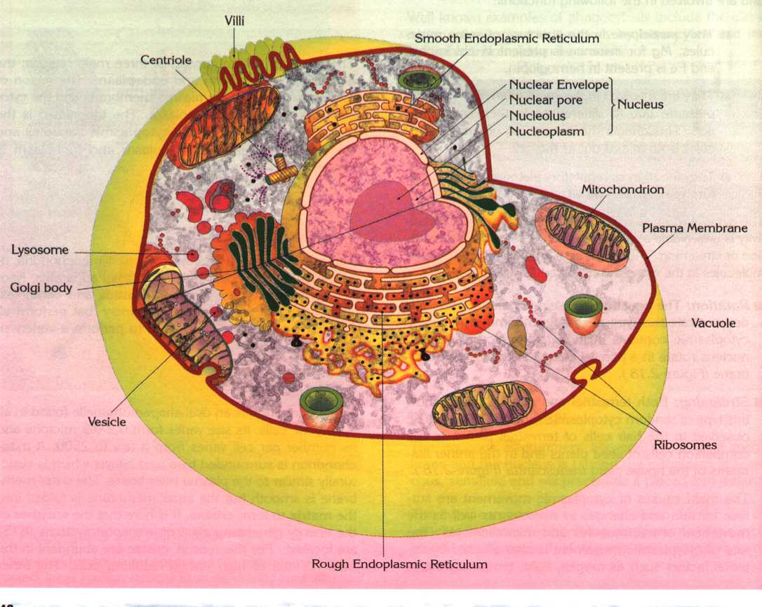
Yapısal Benzerlik
Bütün canlılar hücre veya hücre gruplarından meydana gelmiştir.

Slide 3
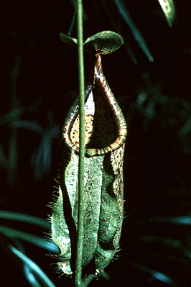
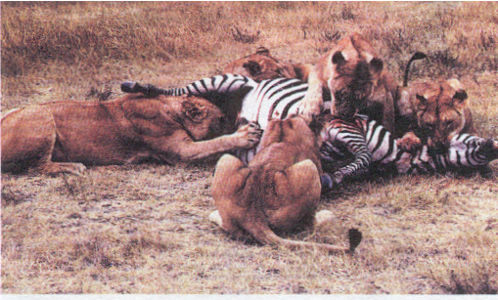
Bütün canlılar beslenirler.
Beslenme
Ototrof beslenenler: Organik besinini kendisi yapanlar.
Örnek: Bitkiler, bazı bakteriler ve mavi-yeşil algler.
Heterotrof beslenenler: İhtiyaç duydukları besinleri dışarıdan hazır olarak alanlar. Örnek: Hayvanlar ve mantarlar.

Slide 4
Canlılar, hayatlarını devam ettirebilmek için gerekli olan enerji (ATP)’ yi, solunumla karşılarlar.
Solunum
Oksijensiz (anaerob) solunum: Organik besinleri oksijen kullanmadan parçalayarak enerji elde ederler.
Oksijenli (aerob) solunum: Organik besinleri oksijenle parçalayarak enerji elde ederler.

Slide 5
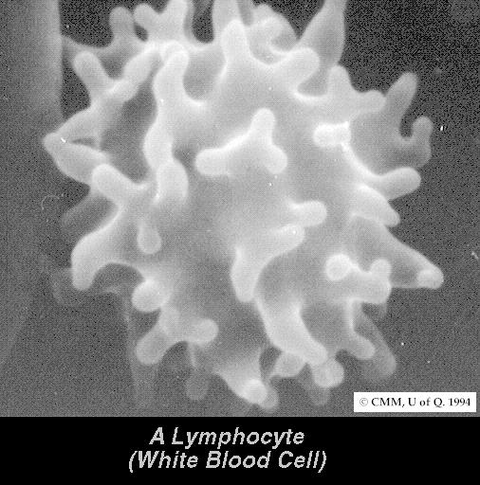
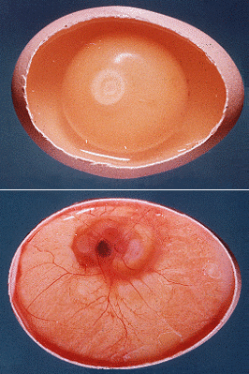
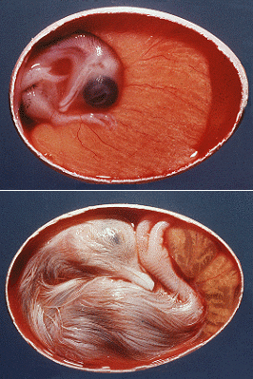
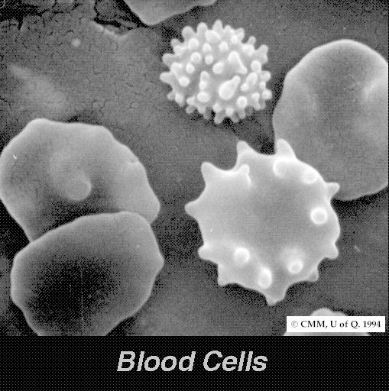
Büyüme ve Gelişme
Büyüme ve gelişme; Çok hücreli canlılarda hücre bölünmesiyle,
tek hücreli canlılarda ise hücre hacminin artmasıyla gerçekleşir.

Slide 6
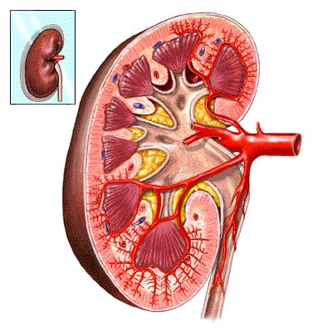
Boşaltım
Canlılarda gerçekleşen metabolik olaylar sonucunda oluşan artık maddelerin,canlı organizmanın dışına atılması olayıdır.

Slide 7
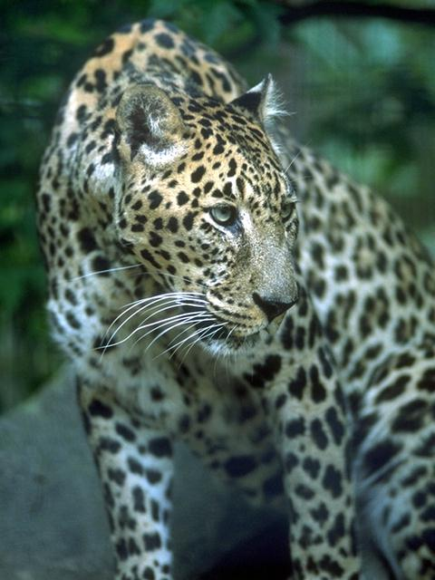
Hareket ve Duyarlılık
Bütün canlılar çevreden gelen uyarılara karşı pasif veya aktif olarak tepki gösterirler.
Örnek: Hayvanlar aktif bitkiler ise pasif tepki gösterirler.

Slide 8
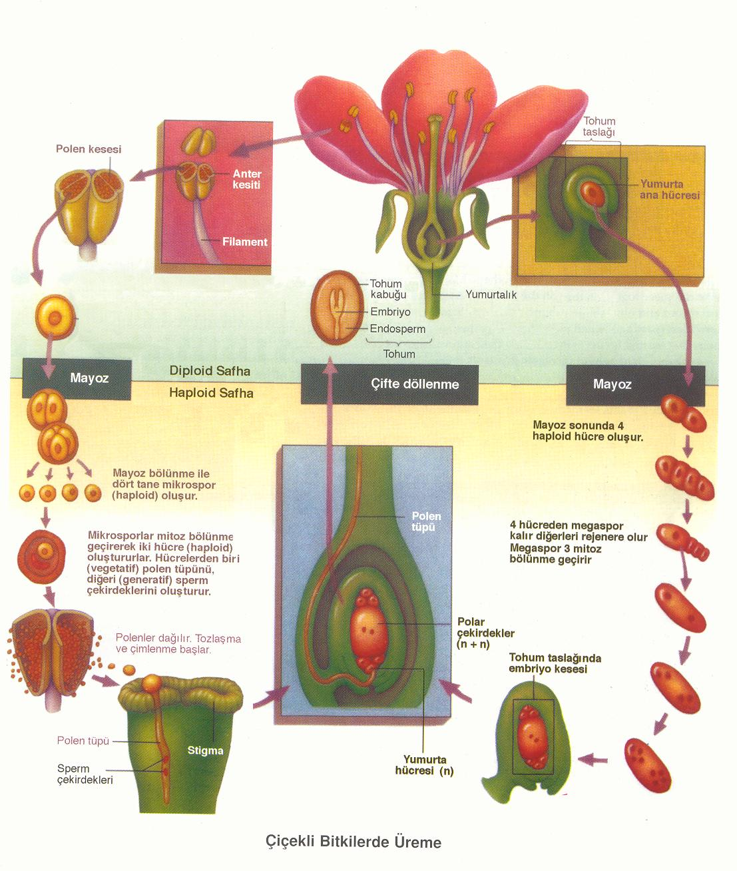
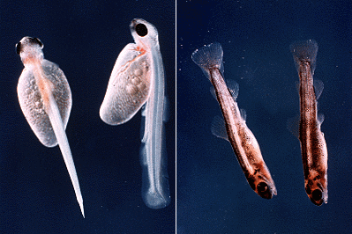

Üreme
Bütün canlılar nesillerinin devamı için ürerler. Canlılarda eşeysiz ve eşeyli olmak üzere iki çeşit üreme görülür.

Slide 9





